Slide 1
비대면 교육에서의
플립러닝 활용
김민정
(단국대학교)

Slide 2

특강에 앞서….
이 자리는 함께 고민하는 자리
특강 중 언제라도 질문 및 코멘트 환영!!

Slide 3
특강의 주요 이야기
포스트코로나 시대의 교육
플립러닝
플립러닝 운영 tips
실시간 비대면 수업의 효과적인 운영 방안 10

Slide 4
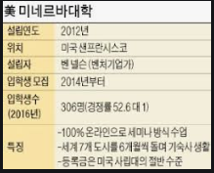
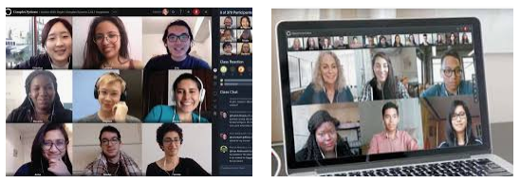
교육 패러다임의 변화
교수자 중심 -> 학습자 중심 교육
테크놀로지 기반 교육 강화
비형식 교육의 강화 (KOCW, MOOC, U-Tube, 등)
학습자 맞춤형 교육의 강화
지식의 전수X, 전이 O

Slide 5
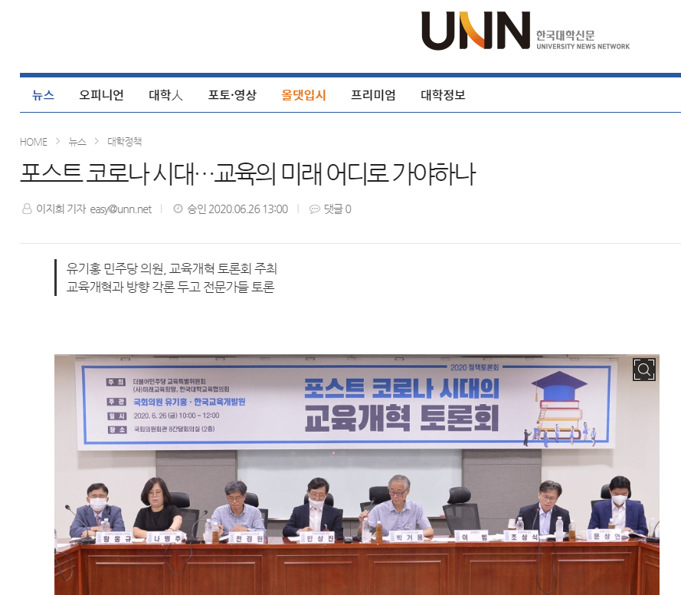
포스트코로나 시대의 교육
일반적인 예상
  테크놀로지 기반 교육 강화
  비형식 교육의 강화
  학습자 맞춤형 교육의 강화
  지식의 전수X, 전이 O
  학습자 중심 교육의 강화
  맥락적인 교육
미래교육의 방향
  배움과 성장의 지속
  보편적 지원
  현장 전문성 강조
  교육의 자율성 강화

Slide 6


Slide 7
우리가 기억해야 할 것.
On/Off 관계없이, 그 교과의 교육목표는 달라지지 않음
단지, 전달체계(delivery method)가 달라질 뿐
그러므로 내 수업에서 가장 효과적인 수업방법이 무엇인지에 대한 고민이 중요

Slide 8
3요소의 ALIGNMENT
가장
효과적인
교육
목표
방법
내용
Notes:
방법이 정해지고 목표와 내용을 살펴보는 것이 아니라
목표를 달성하기 위한 최적의 내용을 정하고, 그에 맞는 교수 방법을 선택해야 함.

Slide 9
다른 대학들의 추이
2020 봄학기
(동영상 강의가 가장 많음)
2020 가을 학기
(실시간 수업에 대한 요구 커짐)

Slide 10

다른 대학들의 추이
왜 ?
실시간화상 수업에 대한 요구가 커질까요?
상호작용에 대한 요구 때문
상호작용이란?
Notes:
상호작용에 대한 요구
상호작용 – 피드백, 반응

Slide 11
그렇다면,
실시간 화상수업에서 주의할 점은?
상호작용이 없는
일방향적 강의만 있는 화상수업
Notes:
이것은 동영상 보다 못함.

Slide 12

다른 대학들의 추이
학생들은 동영상 강의를 싫어하는가?
수업의 목적과 내용에 맞는 한, 적극적으로
동영상 강의의 활용도 고려해볼 필요 있음
Notes:
그렇지 않음. 자신들의 편리한 시간에 맞게, 되돌려 반복 학습이 가능하다는 점에서 매우 선호

Slide 13
단, 동영상 수업의 효과적인 활용을 위해서는
지식 부분은 영상으로, 적용이나 활용은 다른 활동(과제, 실시간 수행 등)으로….
가능하면
  질 좋은 동영상으로…. (학습자들은 영상 세대)
  우리 선생님의 영상으로….. (교수 실재감)
  핵심만 간단히… (micro-learning)

Slide 14
효과적인 Blended 수업을 위해서는
온 오프 기능의 확실한 분리 필요
  On: 기본내용 및 지식 전달
  Off: 상호작용 요구되는 것 (실험, 실습 & 피드백)
  특히, 집단지성이 보다 요구되는 협력 활동에 초점
가능한 형태
  On (기본내용) / Off (배운 것의 적용)
  On (기본내용) / Off (집단지성이 요구되는 상호작용)

Slide 15
최근 유행하는 블랜디드 러닝의 대표 수업모형:
Flipped Learning
거꾸로? 무엇이?
단순한 교육 방법의 변화가 아닌
교육 패러다임의 변화
학습자 중심 학습 환경

Slide 16
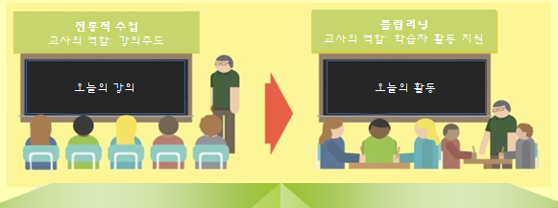
플립러닝이란?
교수자 중심의 교수-학습관을 학습자 중심 교수학습관으로 바꾼 교육 패러다임의 변화이자 교수-학습 방법의 변화
사전 예습 활동 (테크놀로지 기반의 자기주도적 학습) + 본 수업 활동 (학습자 중심의 참여 활동 중심 교수-학습)

Slide 17
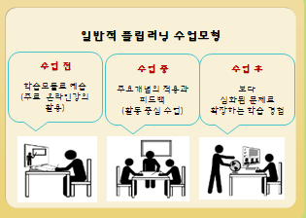
플립러닝이란?

Slide 18
Flipped classroom을 선택하는 이유
짧아진 학생들의 집중력
외우는 교육 의미 없음
배운 것을 적용해보는 학습
고차원적 사고 훈련의 중요성
효율적인 수업 운영 – 학생 참여 증진

Slide 19
Flipped classroom 설계 및 운영 Tips
사전
온라인
예습 학습
본 수업
Flipped Learning
Tip1
Tip2

Slide 20
Tip 1: 사전 온라인 예습 학습
동영상 길이 – mini module
  그렇다면 어느 정도가 적절?
어떤 것을 동영상으로?
  무엇을 해야 효과적이고
  무엇은 하면 덜 효과적인지…

Slide 21
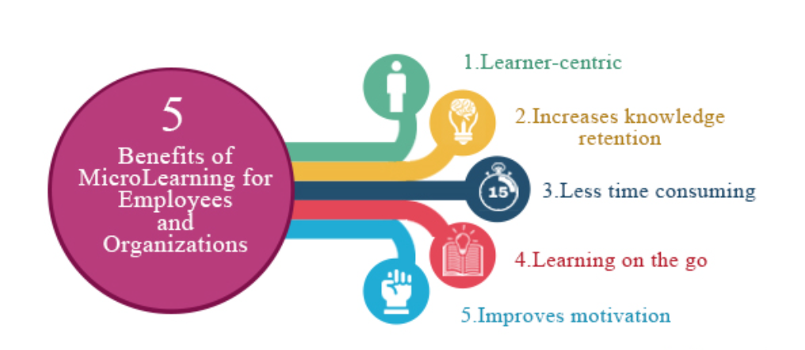
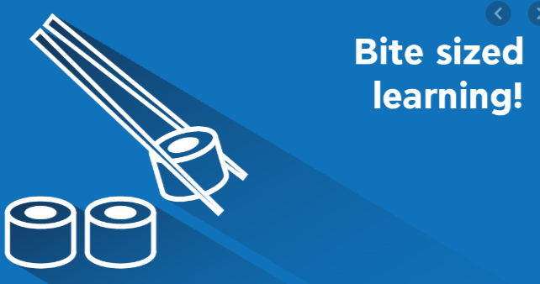
Tip 1: 사전 온라인 예습 학습
동영상 길이 – mini module
  10분 내외, 2-3개를 넘지 말 것
그렇다면 다 커버되지 않는 수업 내용은?
  일부는 대면수업/비대면 실시간 수업에서
Micro-learning의 이점

Slide 22
Tip 1: 사전 온라인 예습 학습
어떤 것을 동영상으로 하는 것이 좋은가? | 어떤 것은 동영상으로 하지 말아야 하는가?
수업시간에 특별한 집중을 요하는데 내용이 설명으로만 이루어져서 재미없어 하는 부분 그러나, 반드시 핵심내용이어야 함 부수적 내용은 선택형 동영상 강의로 | 비판적 사고를 요하는 것 논쟁의 여지가 있는 것 토론의 여지가 있는 것

Slide 23

Tip1: 사전 온라인 예습 학습
  플립러닝 사전 학습자료가 반드시
  동영상일 필요는 있다 ( ), 없다( )

Slide 24
Tip1: 사전 온라인 예습 학습
동영상은 어떻게 만드는가?
  Reusable Learning Contents 활용
  Self-제작. LMS 등에 탑재
  다양한 도구 활용.
    예>
      PPT 슬라이드쇼 녹화
      Apple app 중 explain everything. 어떤 문서에도 필기와 소리입히기 됨
      Apple 화면녹화
      반디캠 (PPT + 강사 모습)
이때 고려할 점은?

Slide 25

Tip 2: 본 수업 활동
플립러닝 성공의 성패
어떤 in-class activity 를 해야 할까?
본 수업 활동

Slide 26
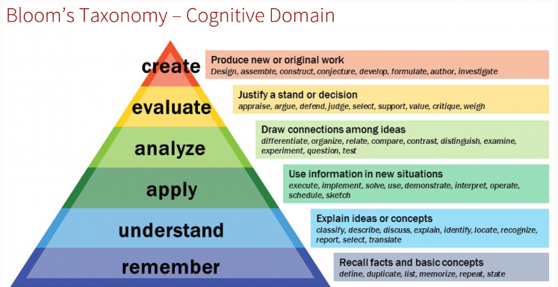
Tip 2: 본 수업 활동
플립러닝을
하는 이유는?
실시간 수업 중 고차원적 사고활동
동영상 수업 내용으로 커버

Slide 27
Tip 2: 본 수업 활동
In-class activity
  주로 고차원적 사고를 중심으로 (적용, 평가, 창안 -> 전이 활동)
  온라인 예습에서 배운 지식을 적용해보는
  또는 토론이나 논쟁의 여지가 있거나 하는 소재는 본 수업 활동으로
  다양한 활동이 가능함
  여기서, 교수자의 수업설계 창의성이 발현됨

Slide 28
Tip 2: 본 수업 활동 (예시 1)-교육공학
주차 | 수업 주제 | 온라인 강의 | 본 수업 활동
2. | 교수학습이론 | 3가지 학습이론 | 주어진 시나리오의 문제 상황을 3가지 이론을 적용하여 각각 해결책 하나씩 찾기
3. | 수업의 구성 | 수업의 일반 절차 | 주어진 수업주제로 9events 적용해서 수업 만들기
4-6. | 교수설계 | 교수설계 이론 | 자신의 주제선정, 실제 교수설계하기
8. | 다양한 교수 모형 | 다양한 교수 모형 및 이론 | 실제 PBL 문제를 주고, 경험을 통하여 PBL을 해보게 함
9. | 다양한 수업방법 | 각종 협동학습 모형 | 직소II를 통한 팀원들끼리 각자 맡은 협동학습 상호교수
10. | 교수 매체 | 교수 매체의 종류와 유형 | 실제 AR, VR 교육 콘텐츠 활용 실습 자신의 수업에 맞는 매체 선정 과제
11. | 멀티미디어 | 인지부하 이론 | 인지부하 이론에 반하는 주변의 멀티미디어 교수 자료 찾아 올리기

Slide 29
Tip 2: 본 수업 활동 (예시 2)-영어과
사전학습
온라인 강의
& 과제제시
본 학습
단어, 구문, 등에 대한 심화학습 & 피드백
교양영어(토익)
전공영어(금융영어)
사전학습
온라인 강의
& 과제제시
본 학습
그룹별 과제해결
& 피드백

Slide 30
Tip 2: 본 수업 활동 (예시 3)-IT학과
사전학습
온라인 강의
코딩교육
본 학습
문제중심 과제
(실제 미션 과제 수행을 위한
코딩을 하는 팀과제)
온라인 수업에서 자주 돌려보며 프로그래밍을 배운다는 장점 활용
오프라인에서는 현실적 문제를 해결하며,
피드백을 받으며 배운 것을 적용

Slide 31
실시간 비대면 수업(화상수업)의
효과적 운영방안

Slide 32
화상대면 수업 vs. 교실수업
유사점
차이점
얼굴을 본다. (yes, or No)
실시간이다.
실시간 의사소통이 가능하다.
교수자가 발언 주도 (학생 발언 통제, 음소거 등)
소통 채널 다양화 (채팅, 대화, 표정, 등)
Pause의 어색함. 쉼 없는 진행
학생 피드백 부족

Slide 33
원칙 1:
학기 초, 비대면 화상 수업의 규칙 정하기
얼굴을 보는 것이 왜 중요한지 분명히 언급할 것.
  실제적 상호작용
  반응 = 피드백
비대면 화상수업의 규칙 정하기
  예> 반드시 따라야 하는 것으로 인식시키기
    카메라로 얼굴 나타내기
    실명으로 이름쓰기
    조용한 곳에서 수업에 접속하기(잡음으로 인한 소통 불가), 등
중요하나,
학생의 여건을 고려하여 학습권을 침해하지 않도록…
카메라가 없는 경우는? (학교지원, 폰 접속 허용, 등)

Slide 34
원칙 2:
주의집중(attention)을 이끄는 전략 활용
지각적 주의 환기
  소리, 그림, 영상, 등을 이용하여 자주 주의집중 유도
탐구적 주의 환기
  학습자의 호기심 자극
  수업내용과 관련된 스토리, 영상, 생각해볼 이슈 등 제시
다양성 전략
  아무리 좋은 전략도 반복되면 식상함.
  자주 다른 수업 방법의 활용

Slide 35
원칙 3:
집중가능 시간을 고려한 쉬는 시간의 배분
교실 면대면 수업에서 되지 않던 것을 실시간 화상 수업에서 기대하지 마라. 실시간 화상 수업은 보다 터프한 교수환경이다.
  교수자의 착각
    조용하다고(음소거), 모든 학습자들은 내게 집중하고 있을 것이다.
    학생들은 컴퓨터/폰에 오랜 시간 집중할 것이다.
    학생들은 질문이 있으면 다양한 방식으로 소통할 것이다.

Slide 36
원칙 4:
학습자가 능동적일 때를 알아야 한다.
교수자들의 착각
  모든 학습자는 능동적일 것이다.
  능동적일 잠재력은 있으나, 가만 두면 소용없음
학습자들이 능동적일 때는?
  수업내용이
    자신들의 필요와 목적에 부합하는 것일 때…
    자신들과 친숙한 것일 때
    자신들이 관심있어 하는 것일 때
Relevance (관련성)
Notes:
정답이 없는 질문 – 본인들의 경험, 등

Slide 37
원칙 5:
학습자를 쉬게 하지 말고, 귀찮게 하라
지속적인 참여 및 상호작용의 요구 (단순 참여)
  자발적 참여 요구 -> 지명
  오늘 수업의 미션(목표)을 미리 일러 줌 (마지막에 무엇을 확인하겠다….)
이때 성공경험을 가지게 해야 함.
어려운 질문 등을 하여 답을 못하는 경험을 하거나 하면 좌절하거나 수업의 흥미 상실함.
그렇다면 어떻게 성공경험을 가지게 할 수 있는가?
Notes:
정답이 없는 질문 – 본인들의 경험, 등
자신의 수준보다 조금 낮은 수준에 대한 질문
오늘은 무슨 색 옷을 위주로 질문함 등

Slide 38
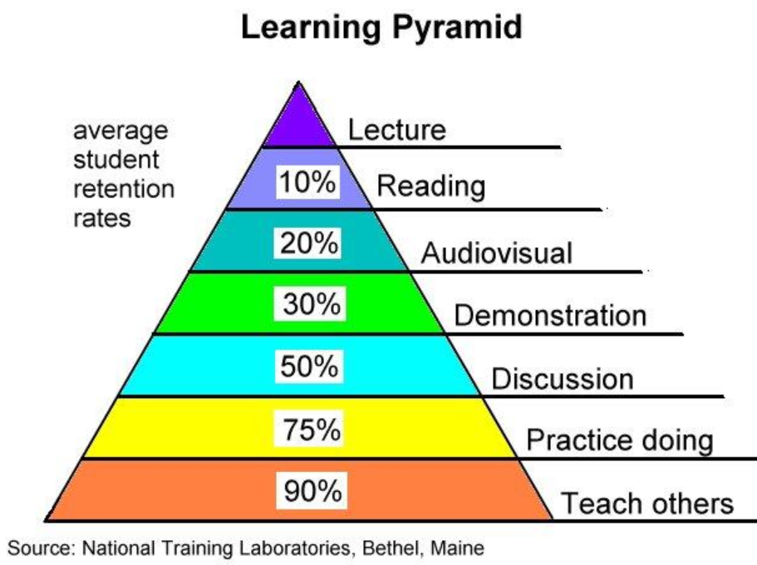
원칙 6:
참여할 수 밖에 없는 활동 위주의 수업을 하라
활동 위주의 수업을 위한 준비
  기본 개념은 동영상 및 다른 학습자료로 간단히 제공
  미리 보고 오기 또는 초기 설명
  면대면 화상에서는 활동과 피드백에 초점
Notes:
플립러닝

Slide 39
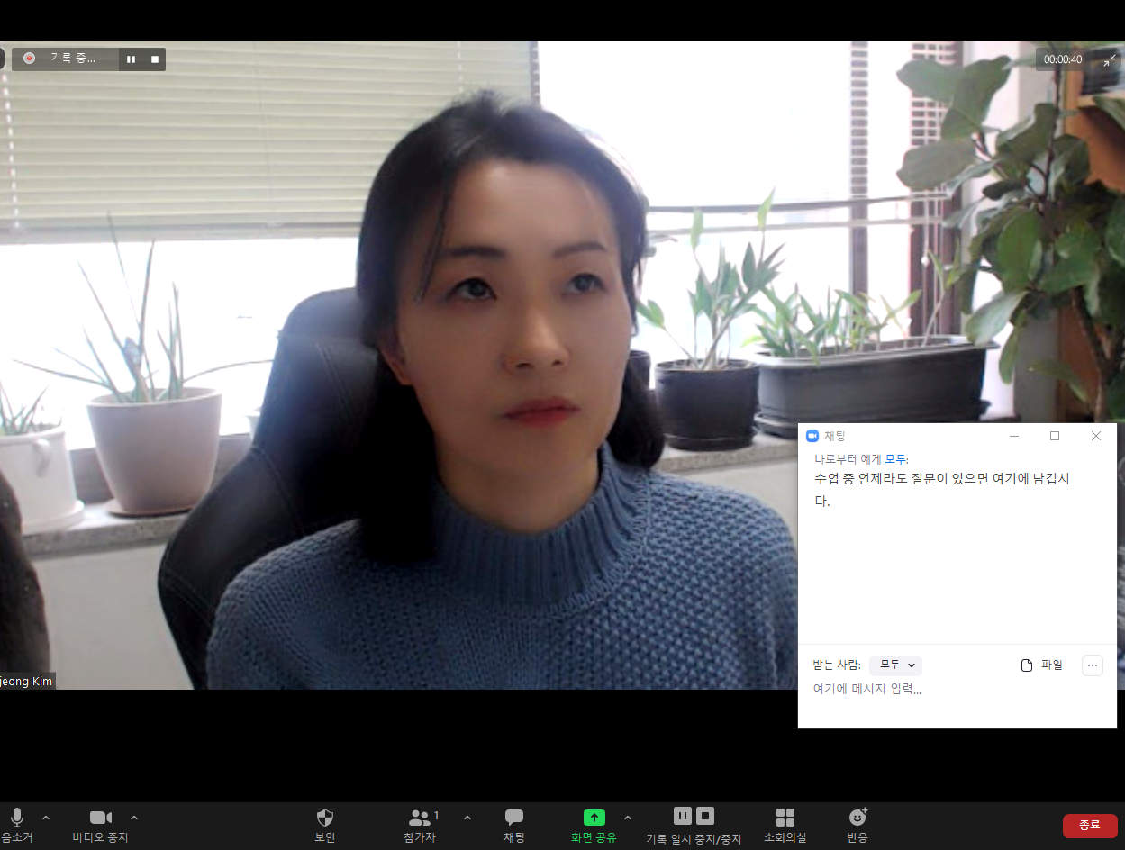
원칙 7:
다양한 의사소통의 채널을 열어 두라
구두발언의 이외의 의사소통 채널 열어 두기
  채팅,이모티콘, 손들기
  간혹 온라인에서 보다 적극적인 학습자 있음 (채팅>발언)
Notes:
정답이 없는 질문 – 본인들의 경험, 등

Slide 40
원칙 8:
화상이지만 학생들간 상호작용을 하게 하라
화상대면/비대면 수업에서는 더욱 필요한 아이스 브레이킹
  교실수업보다 학습자들간 서로 잘 모르는 경우 많음.
    이는 팀 활동의 방해 요소
  친밀도: 교양수업 < 전공수업
    교양수업, 학과 및 학년 통합 수업의 경우 더욱 필요
효과적인 아이스 브레이킹 방법
  구체적인 인사 및 소개 미션 (흥미요소 첨가)
    예> 나는 한 단어로 표현하면
  교수자의 적극적 개입 (ZOOM의 경우, 각 소그룹 방문)
Notes:
플립러닝

Slide 41
원칙 9:
화상 팀 활동에 체계성을 기하라
교실수업과 달리 비대면 및 화상수업 팀활동은 보다 체계적 팀 구성체계가 필요
  그 주차에 해야 할 팀 활동 내용이 명확해야 함.
  팀 내 구성원의 역할 명확 (팀장, 스케쥴러, 요약자, 자료공급자, 등)
  지켜야할 시간이 명확
  나와야 할 산출물이 명확
그래도 팀 활동을 어려워 한다면?
산출물의 완성된 예시 등을 많이 보여줄 것.
Notes:
플립러닝

Slide 42
원칙 10:
구성원의 팀활동 기여도를 평가에 반영
팀 활동 초기부터 팀 기여도 평가에 대한 안내
  팀 기여도 평가를 반영한 점수
  평가의 공정성 강화 (무임승차자 배제)
    평가의 공정성은 수업에 대한 만족도 증진 요소임
    예> 자신을 포함하여 기여의 합이 100이 되게 작성하기
 | 김민정 | 오민철 | 이상수 | 장진영
김민정 | 90 | 0 | 5 | 5
오민철 | 25 | 25 | 25 | 25
이상수 | 50 | 10 | 20 | 20
장진영 | 30 | 10 | 30 | 30
합계 | 195(+) | 45(-) | 80 | 80
Notes:
플립러닝

Slide 43
기타 플립러닝 Tips
온라인 학습시간 감안: – 10분 수업
온라인 수업 내용 확인: 게임형 퀴즈
귀납적 수업(학습자 활동 중심 수업)의 한계를 느낀다면, 수업의 정리단계에서 mini-lecture

Slide 44


